Slide 1
HTML5移动Web开发
第十一章 其他移动Web技术

Slide 2
AmazeUI
Framework7
MUI
SUI

Slide 3

Amaze UI简介
Amaze UI
中国首个开源 HTML5 跨屏前端框架
为移动而生
组件丰富，模块化
本地化支持
轻量级，高性能
Notes:
Bootstrap框架是目前比较受全球程序员受欢迎的框架之一，因其拥有美观的样式和封装完善的JQ插件，和其它框架无法比拟的扩展。但针对中国开发者，Amaze UI除了开源和组件丰富的特点以外，它还拥有更加本土化的元素。 首先界面操作更加符合中国人的习惯，解决了Bootstrap没有对中文字体做设置的问题。其次， Amaze UI 以国内浏览器兼容性为重要指标，不断加强对各种本土浏览器的支持，帮助广大前端开发者从最繁琐痛苦的浏览器性问题中解脱出来，Amaze UI最新发布的版本中还接入了微信支付。第三，Amaze UI的思路是先移动后PC，避免了两套开发流程。

Slide 4
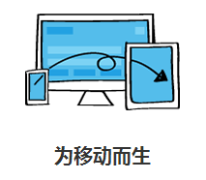
为移动而生
Amaze UI 以移动优先（Mobile first）为理念，从小屏逐步扩展到大屏，最终实现所有屏幕适配，适应移动互联潮流。

Slide 5
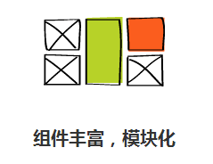
组件丰富，模块化
Amaze UI 含近 20 个 CSS 组件、20 余 JS 组件，多个包含不同主题的 Web 组件。可快速构建界面出色、体验优秀的跨屏页面，大幅提升开发效率。

Slide 6
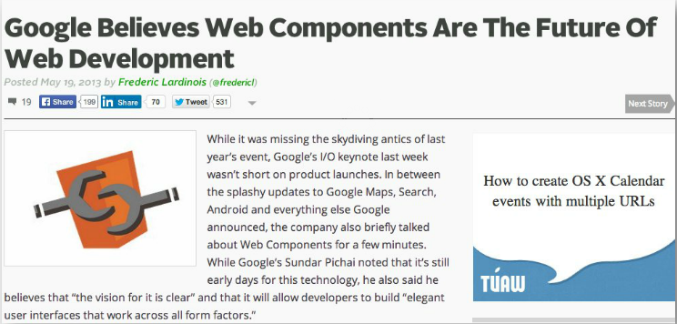
组件丰富，模块化
Web开发的未来趋势 - 组件式开发
Notes:
自Google在2013年的I/O大会上提及起，一直都有开发者关注这一开发技术的发展

Slide 7
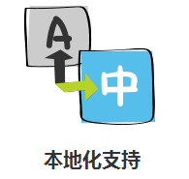
本地化支持
相比国外框架，Amaze UI 关注中文排版，根据用户代理调整字体，实现更好的中文排版效果；兼顾国内主流浏览器及 App 内置浏览器兼容支持。

Slide 8
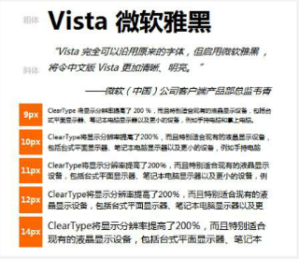

本地化支持
专注本土化-字体
专注本土化-兼容性

Slide 9
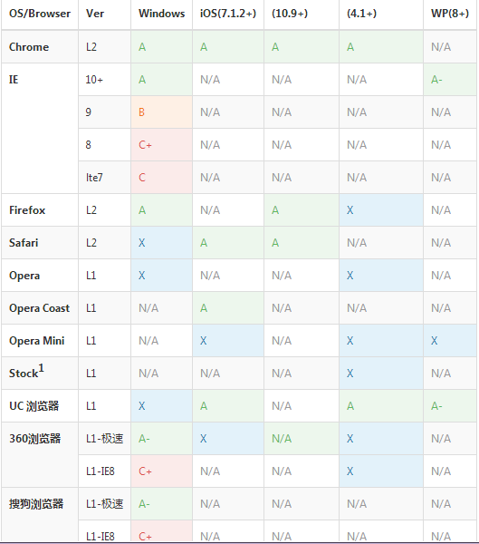
本地化支持

Slide 10

轻量级，高性能
Amaze UI 面向 HTML5 开发，使用 CSS3 来做动画交互，平滑、高效，更适合移动设备，让 Web 应用更快速载入。
Notes:
Android Adapter layer ：Android的适配层

Slide 11
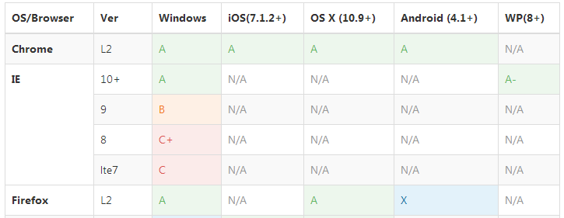
Amaze UI
不足：
不兼容IE9以下版本
公司成立、发布开源时间较短，成熟度不足
Notes:
2014年发布

Slide 12
获取Amaze UI
下载文件
http://amazeui.org/getting-started
使用 CDN
amazeui.css ：包含 Amaze UI 所有的 CSS
amazeui.js：包含 Amaze UI 所有的 JS

Slide 13
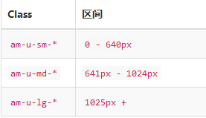
Amaze UI网格
Amaze UI 使用了 12 列的响应式网格系统。
行：在外围容器上添加 am-g class。
列：在列上添加 am-u-[sm|md|lg]-[1-12] class。
根据不同的屏幕需求设置不同的宽度。
demo11-1.html
以 移动优先 的理念， 如果不设置大屏的网格，应用到小屏幕的样式会继承到更大的屏幕上。
Notes:
u 可以理解为 unit， 比较贴合网格数字的含义
在 <table> 中，行用 <tr> 划分，列用 <td> 划分，行和列组合在一起形成行，网格中也类似：
行 - .am-g: 网格中的行，用于包裹列，清除列的浮动；
列 - .am-u-xx-n: 网格中的列，xx 为视口区间，n 为该列所占的份数，如 n 为 3 时表示这一列占整行宽度的 3/12，即 1/4。

Slide 14
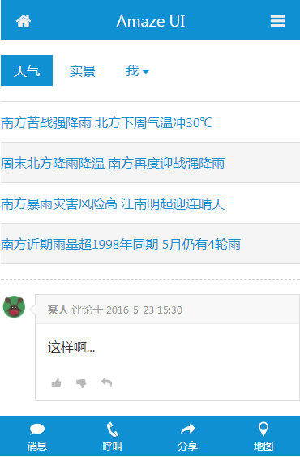
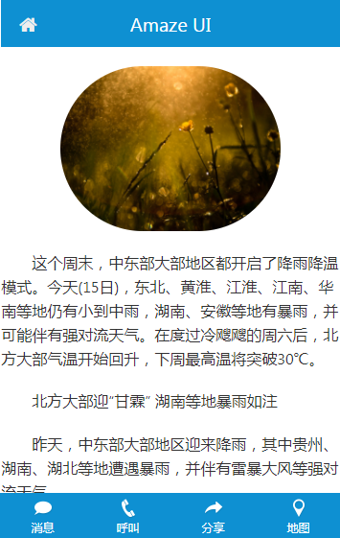
Amaze UI实例
test1.html

Slide 15
AmazeUI
Framework7
MUI
SUI

Slide 16

Framework7
Framework7
完美的HTML框架
可以构建精美的iOS & Android 应用
优点：开源免费；
专注IOS7应用
缺点：滑动返回，样式不多
教程不全面，示例加载错误
http://www.framework7.cn/

Slide 17
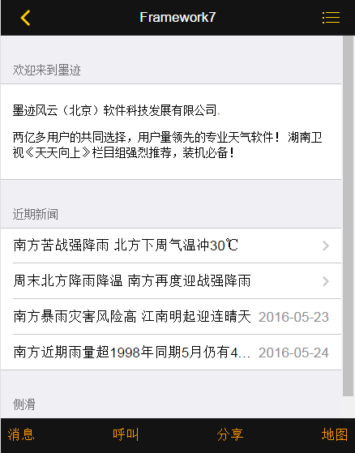
Framework7
Framework7
framework7.html

Slide 18
Framework7
核心库-视图Views
Views (<div class=“views”>) - 是所有可见View的容器（不包括Modal和Panel），一个应用中只能有一个。
View (<div class=“view”>) - 在应用中是一个独立的部分，有自己的设置、页面切换和历史。每一个视图都可以有不同的导航栏、工具栏布局和不同的样式。所以View就像是嵌在应用中的另一个应用。这种功能可以用来分别操作一个应用中的不同部分。
主视图有一个 view-main 的class，默认把所有的链接加载的页面放进主视图中。

Slide 19
Framework7
HTML基本结构
<div class="panel panel-left panel-cover">
<div class="view panel-view"> ... </div>
</div>
<!-- Views -->
<div class="views">
<div class="view view-main">
<!-- Navbar-->
<!-- Pages -->
<!-- Toolbar-->
</div>
<div class="view another-view">…
</div>
</div>

Slide 20
Framework7
核心库-页Pages
在网页中打开的页面
<div class=“pages”>是多个page在同一个View中的容器。pages 是必须的，所有的页面切换都在这里，而 Pages 必须是 View 的子元素。
每一个 page 都有一个 data-page 属性，存储了一个唯一的page名。这个属性不是必须的，推荐使用。在 page 事件中或者在page 回调函数中会非常有用，可以用来确定加载的是哪一个页面。
所有的可见的内容，比如列表和表单等，都应该放在 <div class=“page-content”>中。

Slide 21
Framework7
HTML基本结构
<div class="view view-main">
<!-- Pages -->
<div class="pages">
<div class="page" data-page="home">
<div class="page-content">
... 页面内容 ...
</div>
</div>
</div>
</div>

Slide 22
AmazeUI
Framework7
MUI
SUI

Slide 23

MUI
MUI
一个轻量级的CSS框架
遵循Google的Material Design设计方针
接近原生APP体验的高性能前端框架
优点：轻量；原生UI；体验流畅
缺点：英文教程；组件较少
https://www.muicss.com/
Notes:
追求性能体验，是我们开始启动MUI项目的首要目标，轻量必然是重要特征；
MUI不依赖任何第三方JS库，压缩后的JS和CSS文件仅有100+K和60+K

Slide 24
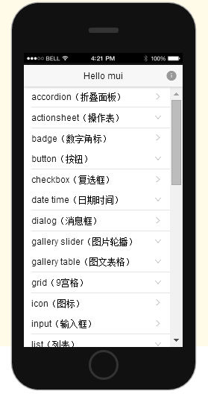
MUI
MUI
mui.html
Notes:
追求性能体验，是我们开始启动MUI项目的首要目标，轻量必然是重要特征；
MUI不依赖任何第三方JS库，压缩后的JS和CSS文件仅有100+K和60+K

Slide 25
MUI
基本结构
<link href="//cdn.muicss.com/mui-0.9.3/css/mui.min.css" rel="stylesheet" type="text/css" />
<script src="//cdn.muicss.com/mui-0.9.3/js/mui.min.js"> </script>
<div class="mui-container">
<div class="mui-panel">
<h1>My Title</h1>
<button class="mui-btn mui-btn--primary mui-btn--raised">
My Button
</button>
</div>
</div>
Notes:
追求性能体验，是我们开始启动MUI项目的首要目标，轻量必然是重要特征；
MUI不依赖任何第三方JS库，压缩后的JS和CSS文件仅有100+K和60+K

Slide 26
AmazeUI
Framework7
MUI
SUI

Slide 27

SUI
SUI
一套基于 Framework7 开发的UI库。
优点：轻量、精美，只需要引入CDN文件就可以使用。
兼容 iOS 6.0+ 和 Android 4.0+
适合开发跨平台Web App。
缺点：页面切换效果较差。
http://m.sui.taobao.org/

Slide 28
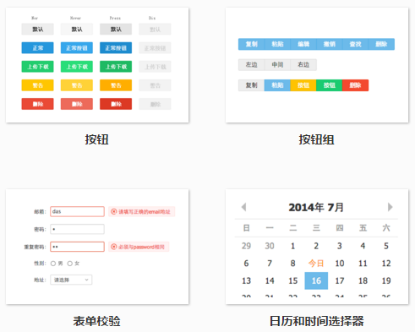
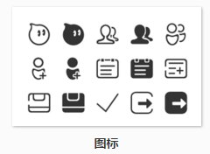
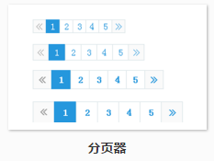
SUI
组件库
http://sui.taobao.org/sui/docs/gallery.html

Slide 29
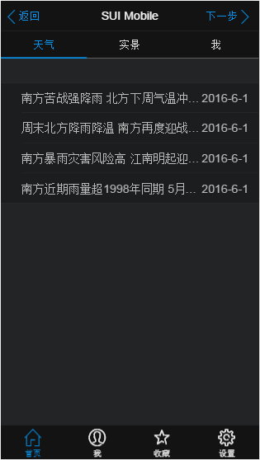
SUI
SUI
SUI.html
Notes:
追求性能体验，是我们开始启动MUI项目的首要目标，轻量必然是重要特征；
MUI不依赖任何第三方JS库，压缩后的JS和CSS文件仅有100+K和60+K

Slide 30
谢 谢
Thank You

